Slide 1
Grundkurs: Excel für Einsteiger
Einheit 1: Einstieg in Excel

Slide 2
Motivation
Warum Excel?
Warum dieser Kurs?
Excel ist weltweit weit verbreitet
Das Programm ist sehr mächtig und bietet viele Funktionen
Excel kann einem den Arbeitsalltag sehr erleichtern und bei vielen Aufgaben unterstützen
Excel hilft nur, wenn man damit umgehen kann
Viele spannende Möglichkeiten von Excel sieht man nicht auf den Ersten Blick.
Dieser Kurst ist nur der Anfang, es gibt noch viel mehr zu entdecken, aber irgendwo muss man ja anfangen.
Notes:
Excel im Alltag:
Stellen Sie sich vor, Sie möchten Ihr Haushaltsbudget im Blick behalten. Mit Excel können Sie ganz einfach eine Tabelle erstellen, Ihre Einnahmen und Ausgaben eintragen und sofort sehen, ob Sie im Plus oder im Minus sind. Das ist viel übersichtlicher als ein Notizbuch oder lose Zettel.
Excel im Beruf:
Auch im Beruf ist Excel fast überall zu finden: in der Verwaltung, im Vertrieb, im Projektmanagement. Ob Teilnehmerlisten, Umsatzübersichten oder Terminpläne – Excel hilft, Ordnung zu schaffen und Informationen schnell verfügbar zu machen.
Vorteile von Excel:
Das Besondere an Excel ist, dass es nicht nur Daten speichert, sondern auch mit ihnen arbeitet. Sie können Berechnungen durchführen, Daten sortieren und filtern oder mit Diagrammen anschaulich darstellen. So werden Zahlen lebendig und verständlich.
Motivation & Ausblick:
Sie sehen also: Excel ist kein reines Zahlenmonster, sondern ein praktischer Helfer. In diesem Kurs geht es darum, die Grundlagen Schritt für Schritt kennenzulernen, sodass Sie Excel sicher und selbstständig einsetzen können – egal ob privat oder beruflich.

Slide 3
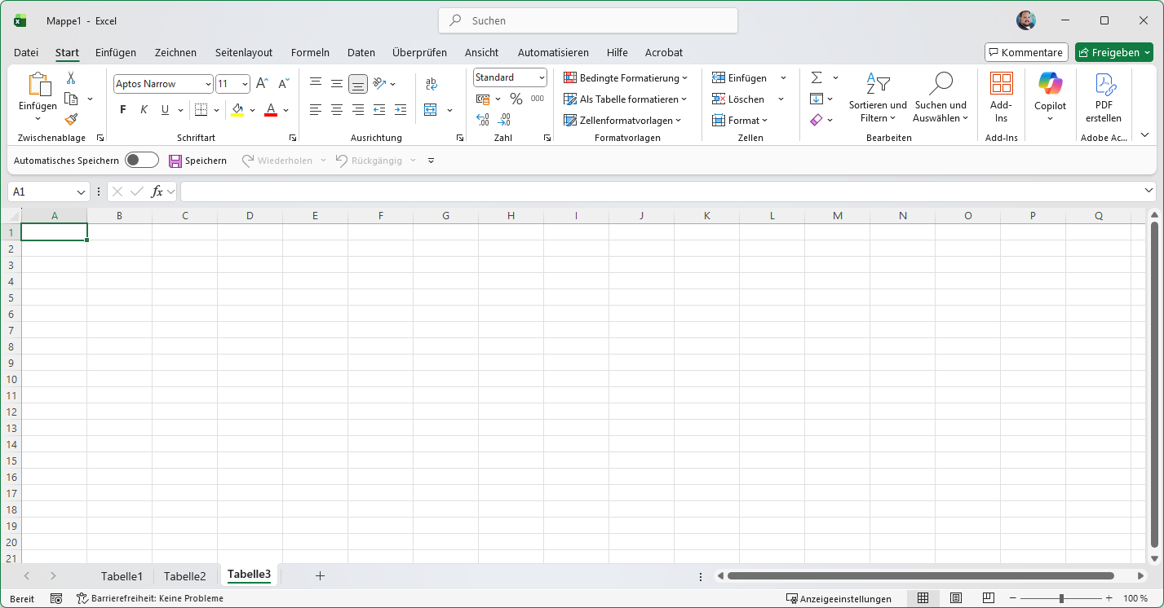
Benutzeroberfläche kennenlernen
Registerkarten
Menü-Gruppen
Menü-Band
Menü-Leiste
Zelladresse
Zeile
Zelle
Arbeitsmappe
Statusleiste
Spalte
Arbeitsblätter
Notes:
Menüband und Registerkarten:
Oben sehen Sie das Menüband. Das ist die zentrale Steuerung von Excel. Es ist in Registerkarten unterteilt – zum Beispiel ‚Start‘, ‚Einfügen‘ oder ‚Formeln‘. Jede Registerkarte enthält Befehle, die thematisch zusammengehören. Wenn Sie also etwas formatieren möchten, finden Sie es im Bereich ‚Start‘. Wenn Sie ein Diagramm erstellen wollen, gehen Sie auf ‚Einfügen‘.
Arbeitsmappe und Arbeitsblatt:
Excel-Dateien heißen Arbeitsmappen. Jede Arbeitsmappe kann mehrere Arbeitsblätter enthalten – das sind die einzelnen Tabellenblätter, die Sie unten sehen. Sie können also in einer Datei verschiedene Tabellen anlegen, zum Beispiel eine für Einnahmen, eine für Ausgaben und eine für Diagramme.
Spalten, Zeilen und Zellen:
Die eigentliche Tabelle besteht aus Spalten und Zeilen. Spalten sind mit Buchstaben beschriftet – A, B, C … – und Zeilen mit Zahlen – 1, 2, 3 … Die Schnittpunkte heißen Zellen. Jede Zelle hat eine eindeutige Adresse, zum Beispiel A1 oder C5. Das ist wichtig, weil wir später mit diesen Zelladressen rechnen und arbeiten werden.
Statusleiste und Navigation:
Unten sehen Sie die Statusleiste. Dort zeigt Excel zum Beispiel an, ob gerade Berechnungen durchgeführt werden oder wie viele Zellen markiert sind. Mit der Maus oder den Pfeiltasten können Sie sich durch die Tabelle bewegen. Tab springt nach rechts, Enter nach unten – das erleichtert die Eingabe.
Motivation & Ausblick:
Wenn Sie diese Bereiche kennen, verlieren Sie die Scheu vor Excel. Sie wissen, wo Sie Befehle finden, wie Sie sich bewegen und wie die Tabelle aufgebaut ist. In der nächsten Einheit werden wir diese Grundlagen nutzen, um Tabellen nicht nur funktional, sondern auch übersichtlich und ansprechend zu gestalten.

